Slide 1

Informatīvs ziņojums par iespējām izvietot
Ādažu novada Mākslu skolas
Carnikavas mācību punktu
Garā iela 20, Carnikavā

Slide 2
Nepieciešamas klašu/kabinetu skaits
14 – mācību klases
3 – adm., skol. ist., dežurants-garderobe
Priekšrocības
Trūkumi
Tiks nodrošināts esošais mācību process.
Iespējamas mazākas uzturēšanās izmaksas, jo mazāka telpu kopējā platība
Skolas identitātes un piederības veidošana.
Carnikavas pamatskola atgūst ĀNMS telpas
Pašvaldībai jāiegulda lielāki līdzekļi telpu pielāgošanai
Nepieciešamas 10 starpsienu izbūves
Nepieciešamas 6 durvju izbūves uz gaiteņiem
Nepieciešamas 2 iekšējo/starpsienu durvju izbūves

Slide 3
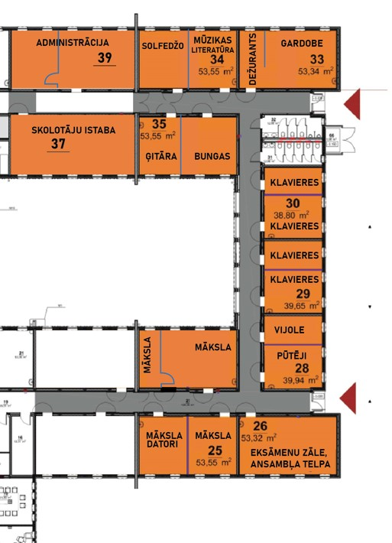
Nepieciešamais klašu/kabinetu skaits mācību procesa nodrošināšanai

Slide 4
Provizoriskās izmaksas, ja veic pārbūvi
Darbības uzsākšana | EUR (projekta budžets)
KOPĒJĀS APRĪKOJUMA IZMAKSAS | 23 000,00
Mēbeļu iegāde | 17 000,00
Aprīkojuma iegāde | 3 000,00
Administrācijas kabinetu iekārtošana | 2 000,00
Citas izmaksas saistībā ar pārcelšanos | 1 000,00
KOPĒJĀS BŪVDARBU IZMAKSAS | 35 000,00
Būvniecības izmaksas | 35 000,00
Projektēšanas izmaksas | 0,00
Būvuzraudzības izmaksas | 0,00
Autoruzraudzības izmaksas | 0,00
Finansējuma avoti:
ERAF (85%)
Valsts budžeta finansējums
Valsts budžeta dotācija pašvaldībām
Pašvaldība finansējums | 58 000,00

Slide 5
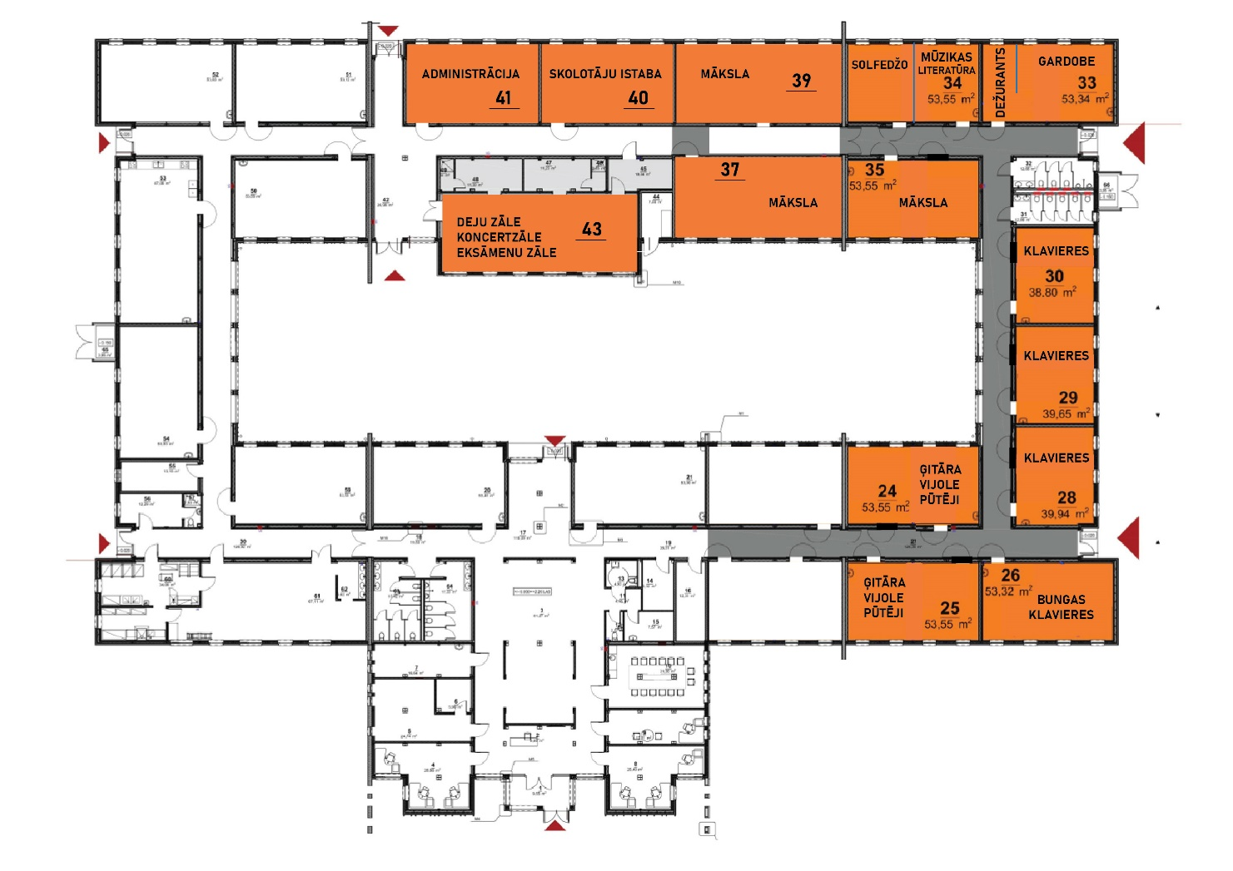
Klašu/kabinetu izvietojums, ja neveiktu pārbūvi un lietošanā būtu telpas 40.,41.,43.

Slide 6
Klašu/kabinetu priekšrocības un trūkumi, ja neveiktu pārbūvi un lietošanā būtu telpas 40.,41.,43.
Priekšrocības
Trūkumi
Ir nepieciešama neliela pārbūve, vienas starpsienas un durvju izbūve!
Samazinātas telpu pielāgošanas izmaksas!
Pastāvēs iespēja piedāvāt iedzīvotājiem līdzvērtīgu izglītības programmas piedāvājumu (piem. Dejas, kora u.c. izgl.prog.).
Skolas identitātes un piederības veidošana.
Carnikavas pamatskola atgūst ĀNMS telpas
Lielākas uzturēšanās izmaksas, jo palielinātos kopējā telpu platība

Slide 7
Provizoriskās izmaksas:
∙ lietošanā būtu telpas 40.,41.,43.
∙ veic vienas sienas un durvju izbūvi.
Darbības uzsākšana | EUR (projekta budžets)
KOPĒJĀS APRĪKOJUMA IZMAKSAS | 21 000,00
Mēbeļu iegāde | 17 000,00
Aprīkojuma iegāde | 3 000,00
Administrācijas kabinetu iekārtošana | 2 000,00
Citas izmaksas saistībā ar pārcelšanos | 1 000,00
KOPĒJĀS BŪVDARBU IZMAKSAS | 4 000,00
Būvniecības izmaksas | 4 000,00
Projektēšanas izmaksas | 0,00
Būvuzraudzības izmaksas | 0,00
Autoruzraudzības izmaksas | 0,00
Finansējuma avoti:
ERAF (85%)
Valsts budžeta finansējums
Valsts budžeta dotācija pašvaldībām
Pašvaldība finansējums | 25 000,00

Slide 8
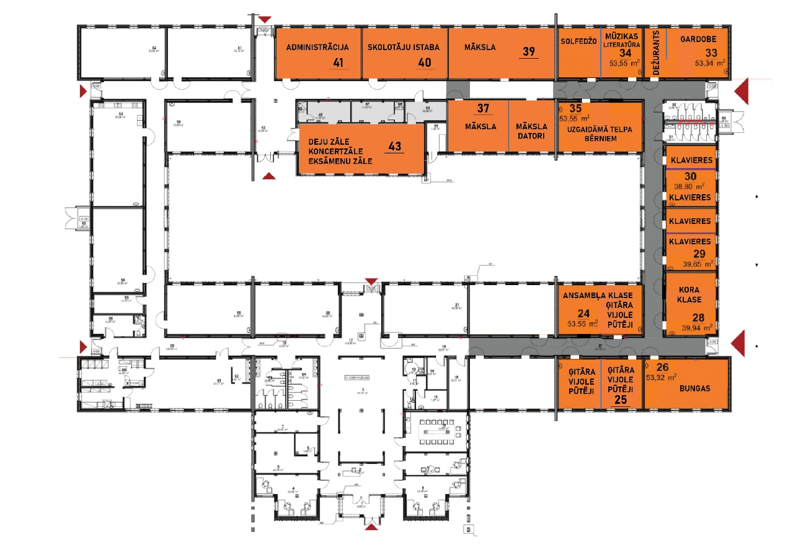
Perspektīvā ar 2024. gada 1. septembri realizēt jau akreditētās izglītības programmas

